Slide 1
1、进入教资认定系统，点击查询报名信息

Slide 2
2、点击修改报名信息

Slide 3
3、在选择是否在校生一栏，选择“非在读人员”

Slide 4
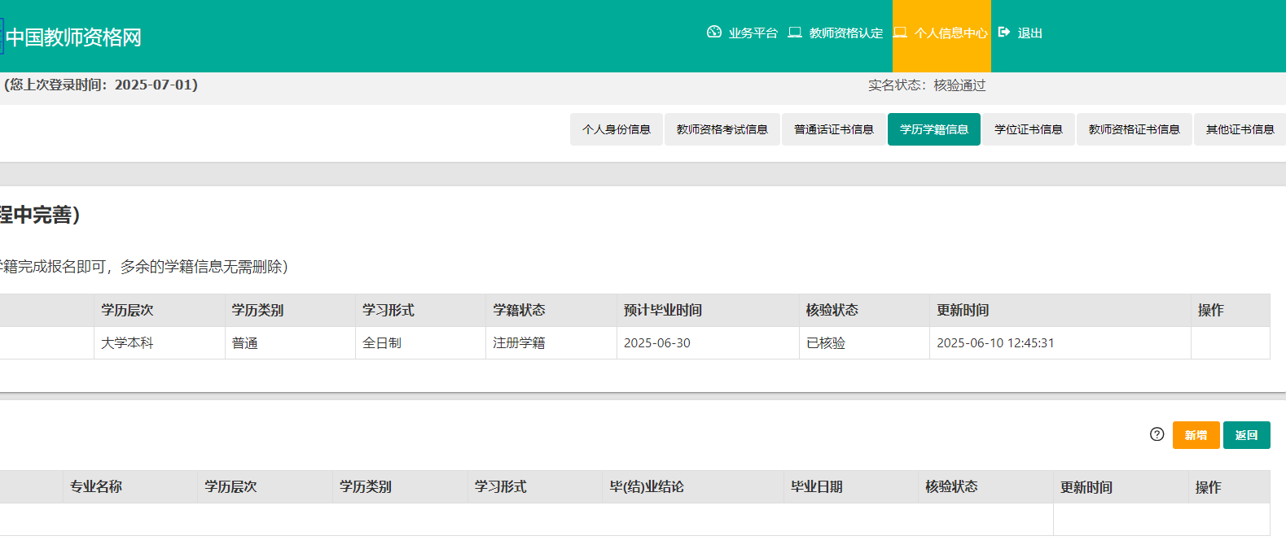
4、点击左上角的“个人信息中心”，下一栏点击学历学籍信息，并点击右下角“新增”

Slide 5
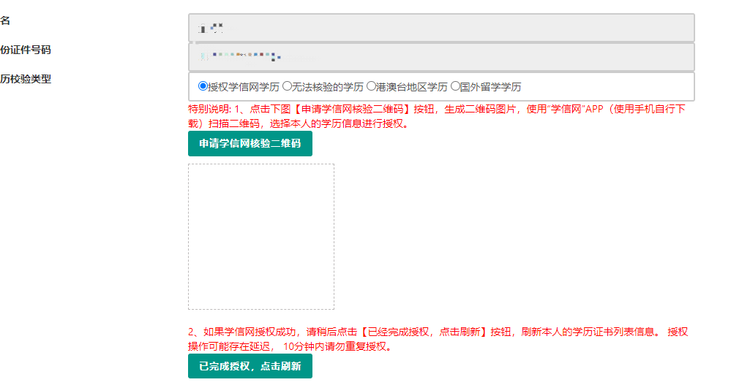
5、按照要求，申请学信网核验二维码，并点击下方的刷新。如有少部分同学是第二批拿证，可能会存在核验失败的情况，请上报辅导员。

Slide 6
6、回到个人信息中心，点击学位证书信息，点击下方的修改

Slide 7
7、选择相应的学位名称，输入学位证书编号，点击提交

Slide 8
8、回到教师资格认定界面，再次选择非在读人员，核查自己的学历证书信息和学位证书信息是否已有（要确保信息已有）。最后拉到最下方，点击提交!!!

